Slide 1




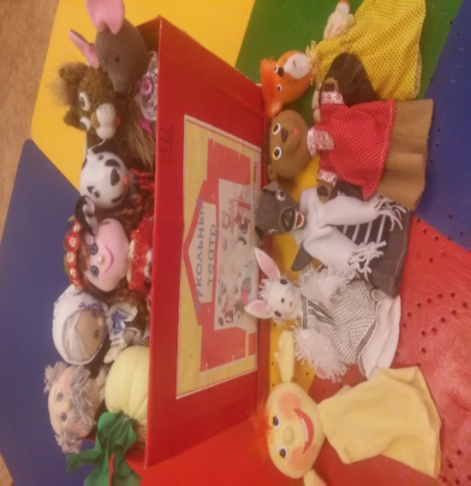
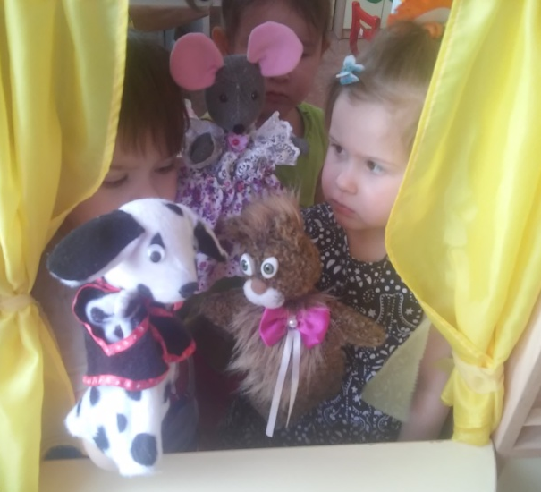
«В ГОСТЯХ У СКАЗКИ» центр театрализованной деятельности 1 младшей группы
Воспитатель первой квалификационной категории
МОАУ «СОШ №24 г.Орска»
Юдина В.Н.

Slide 2


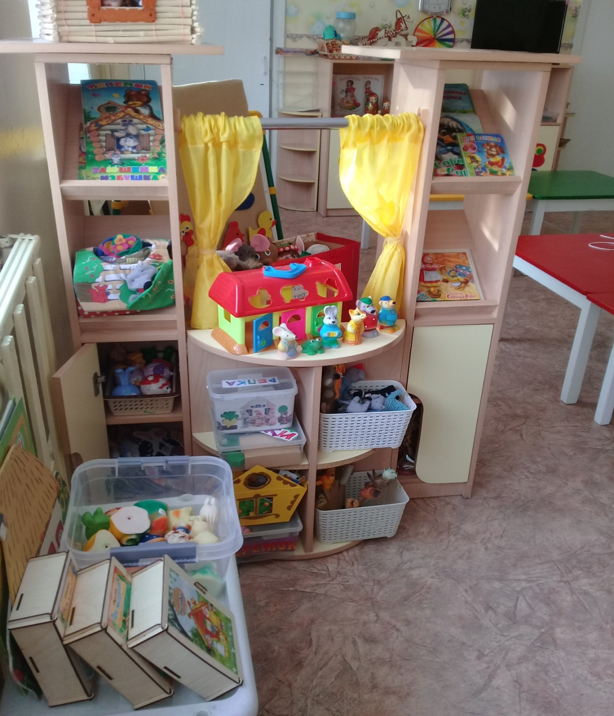
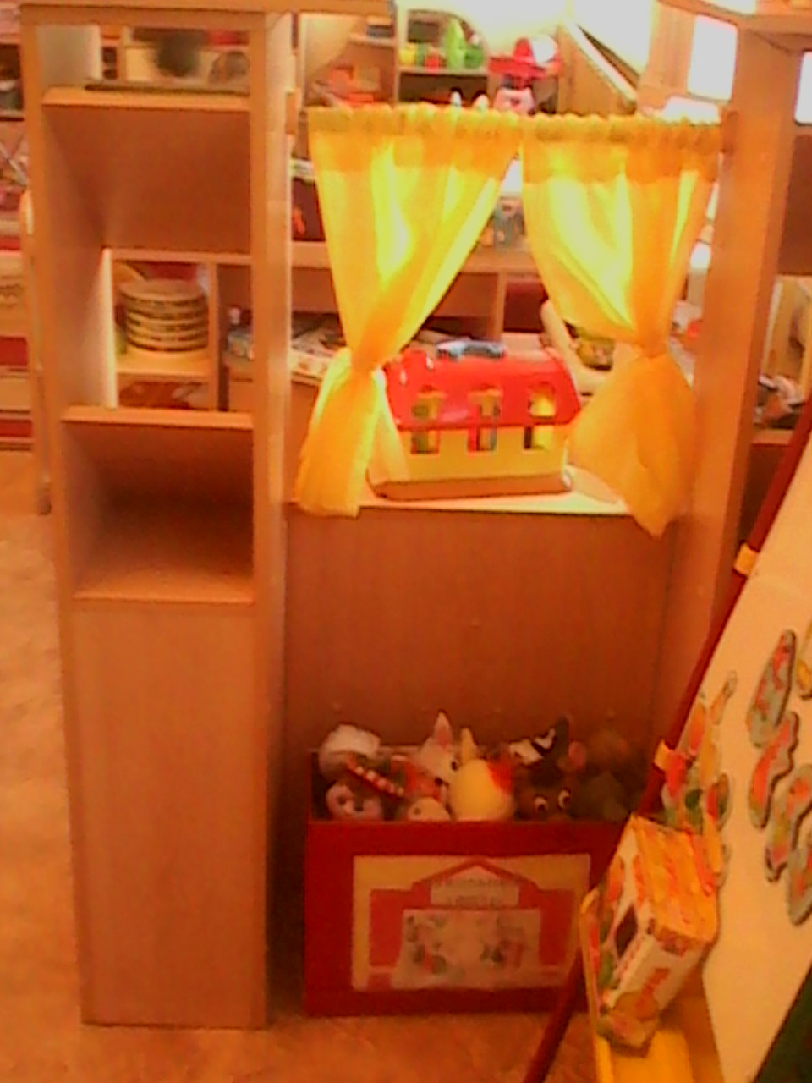
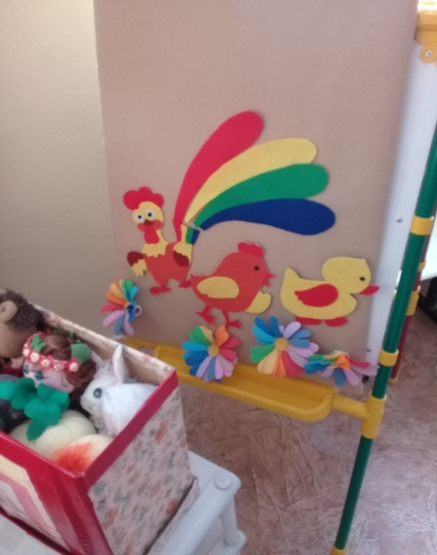
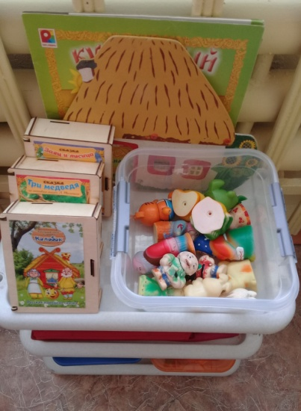
Это наша центр «В гостях у сказки»
Принципы организации центра:
Безопасность
Доступность
Рациональность
Мобильность
Соответствие возрасту
Разнообразие видов театра
Эстетика

Slide 3


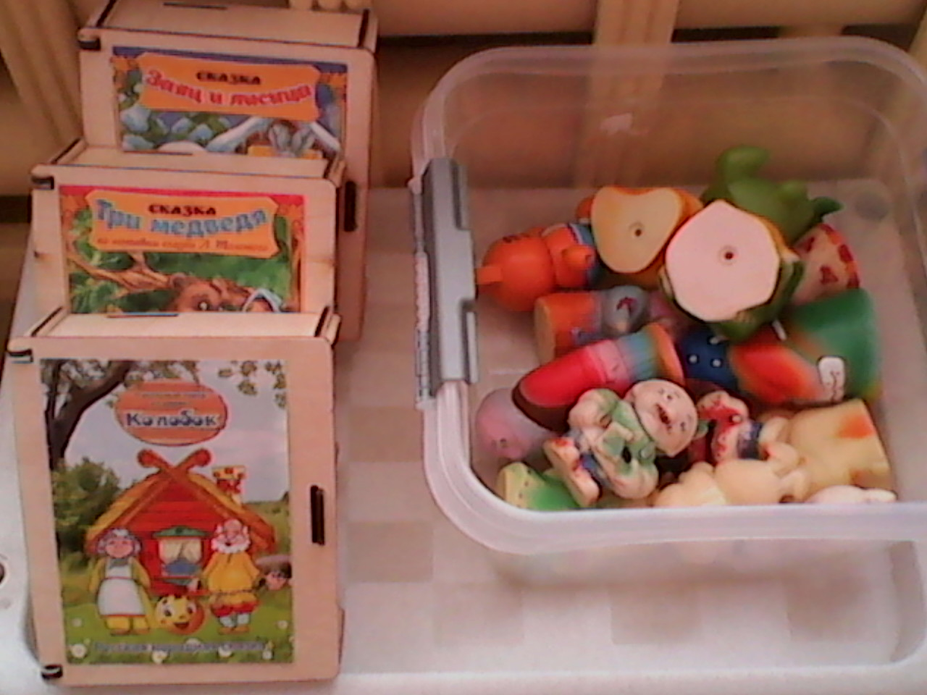
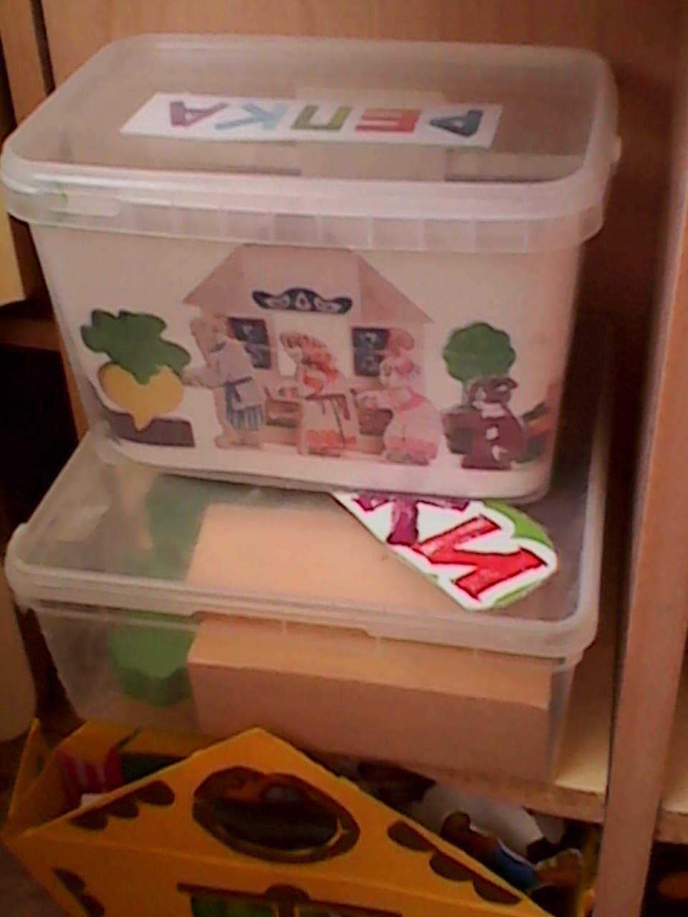
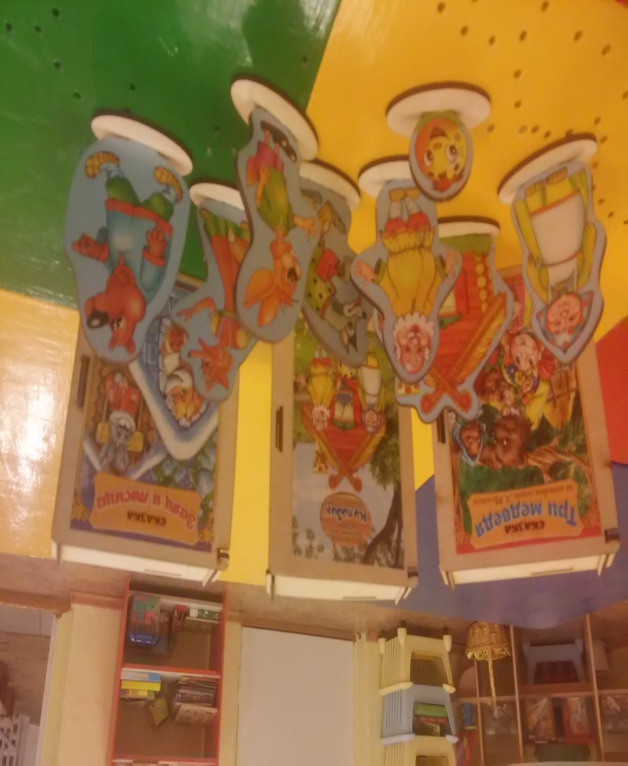
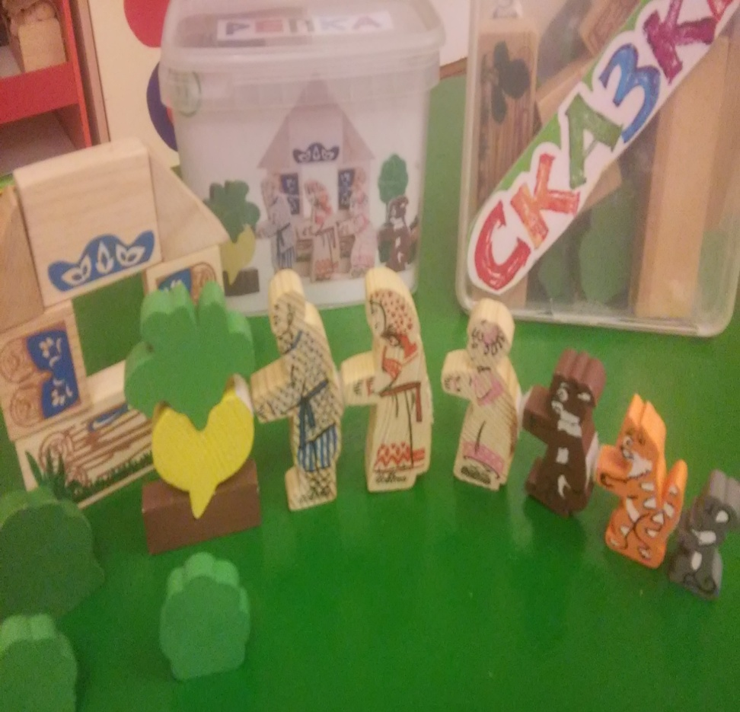
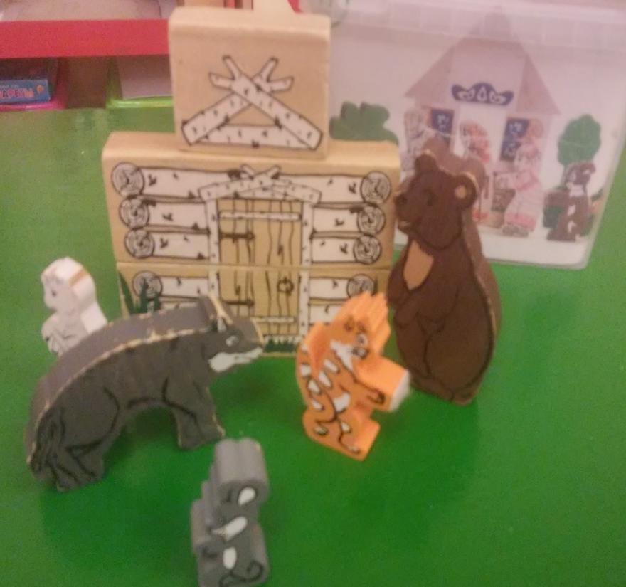
Виды театров
Настольный
Деревянный

Slide 4
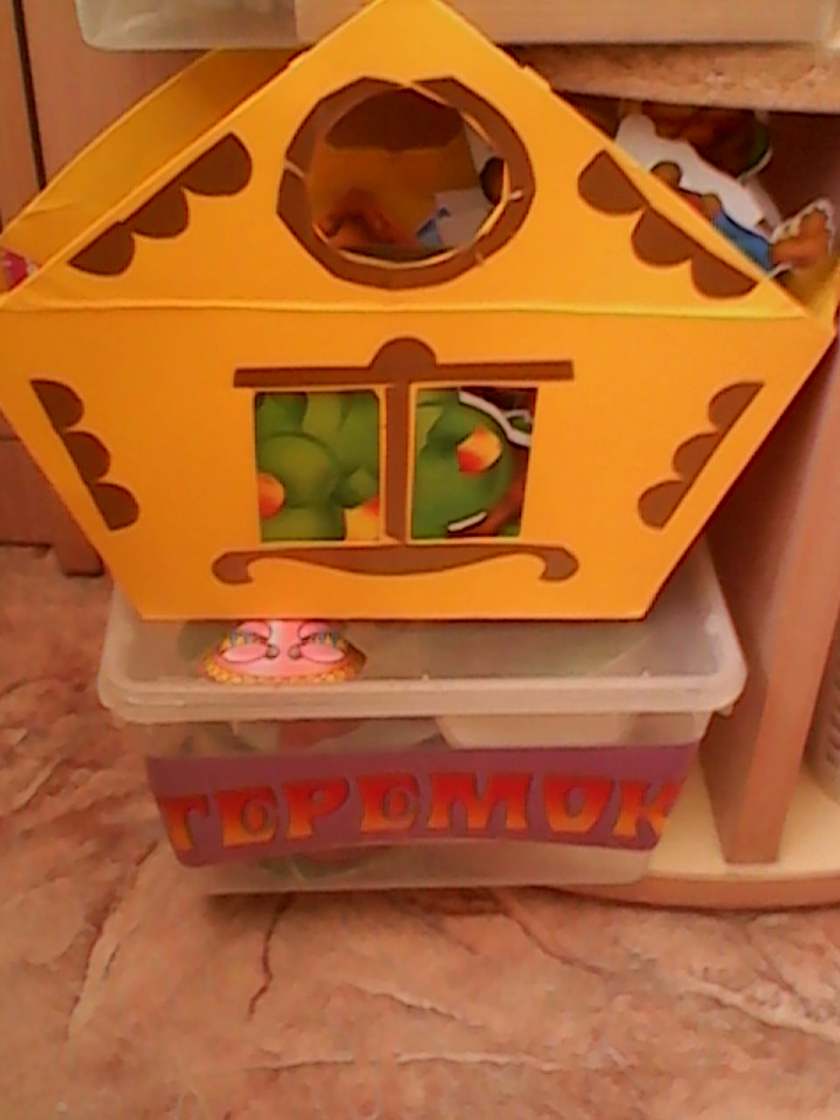
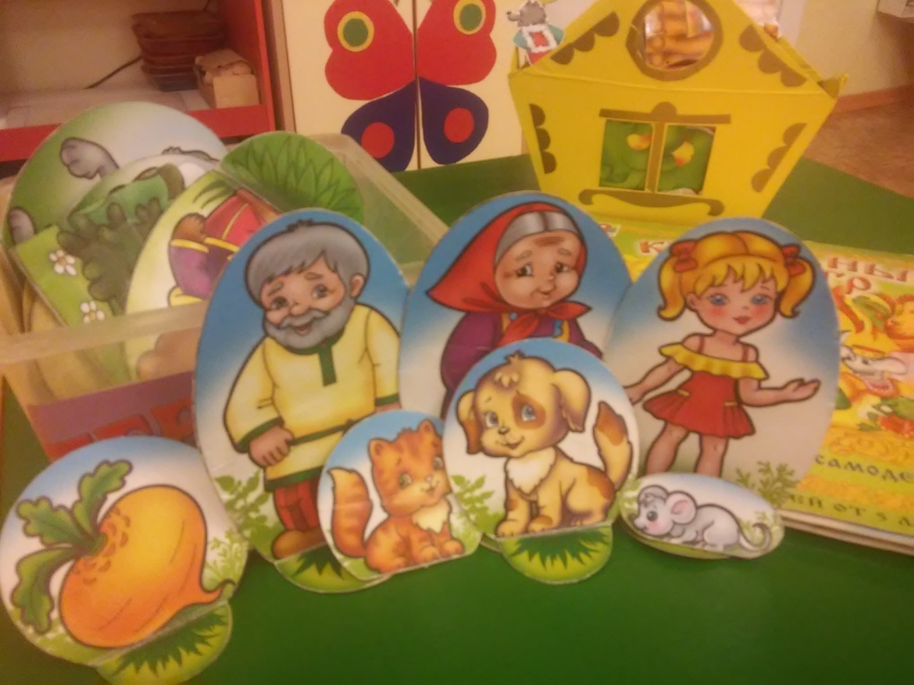
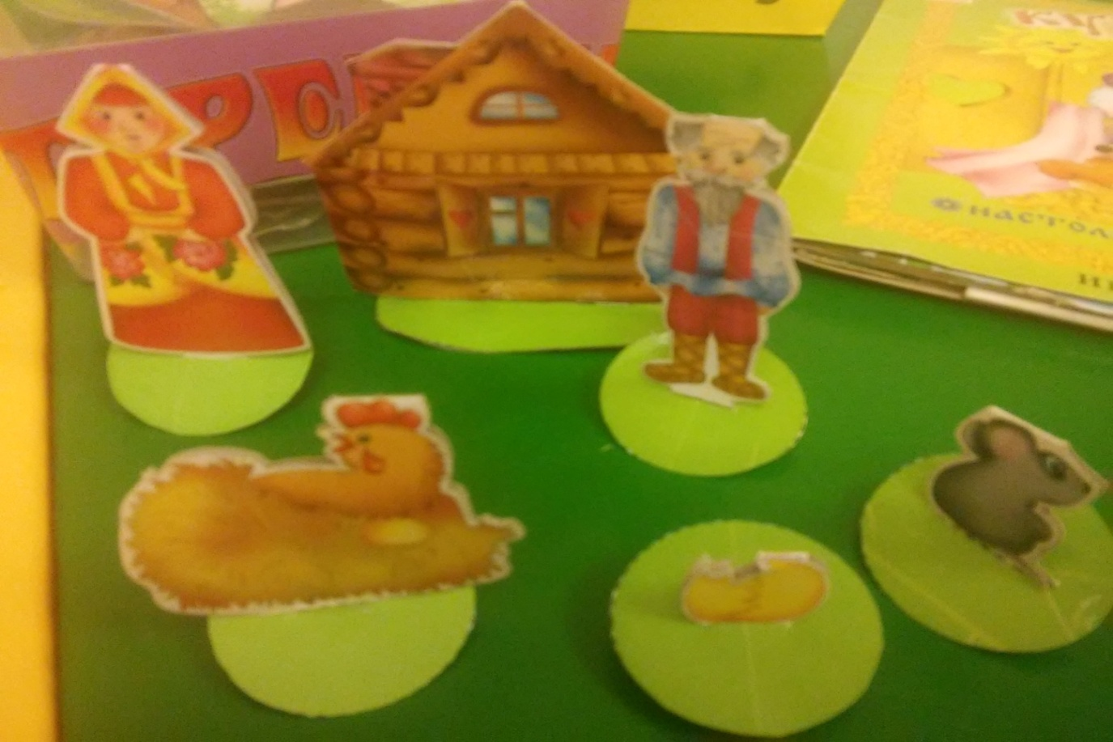
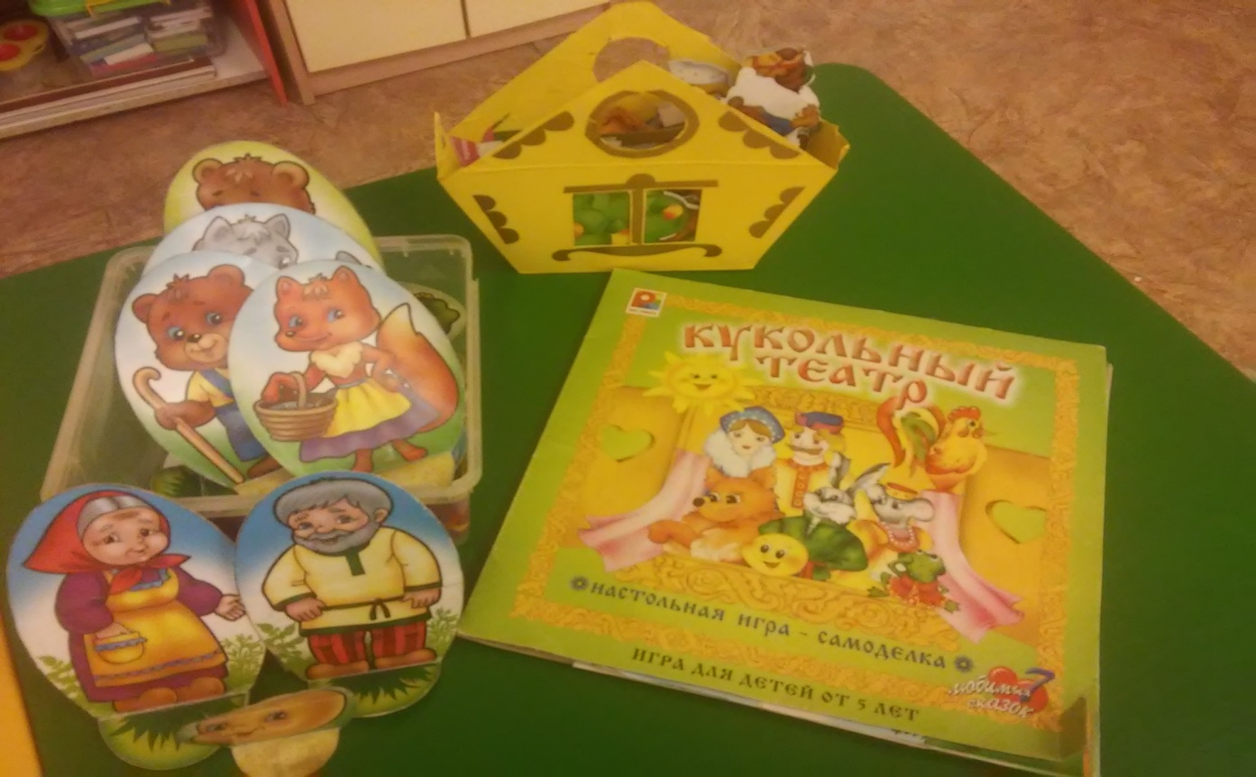
Бумажный

Slide 5
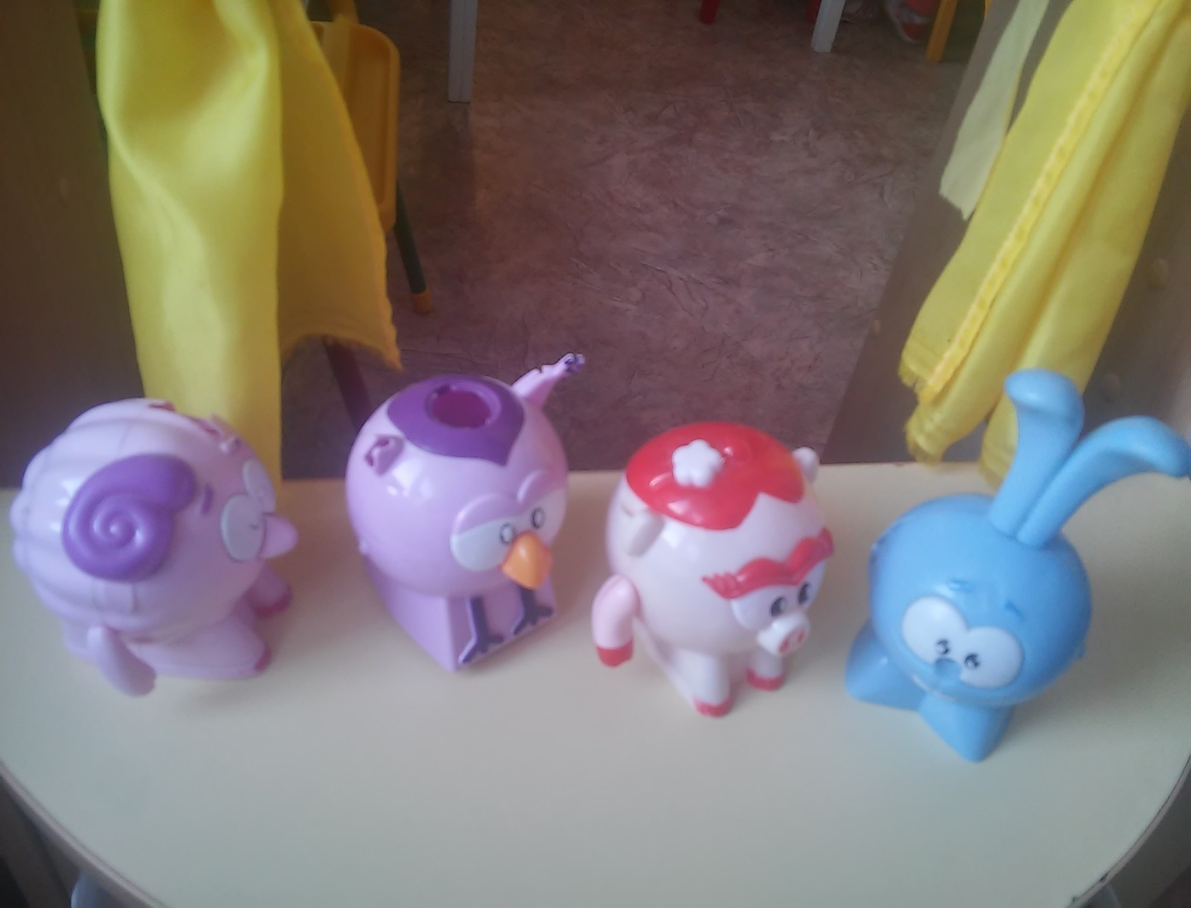
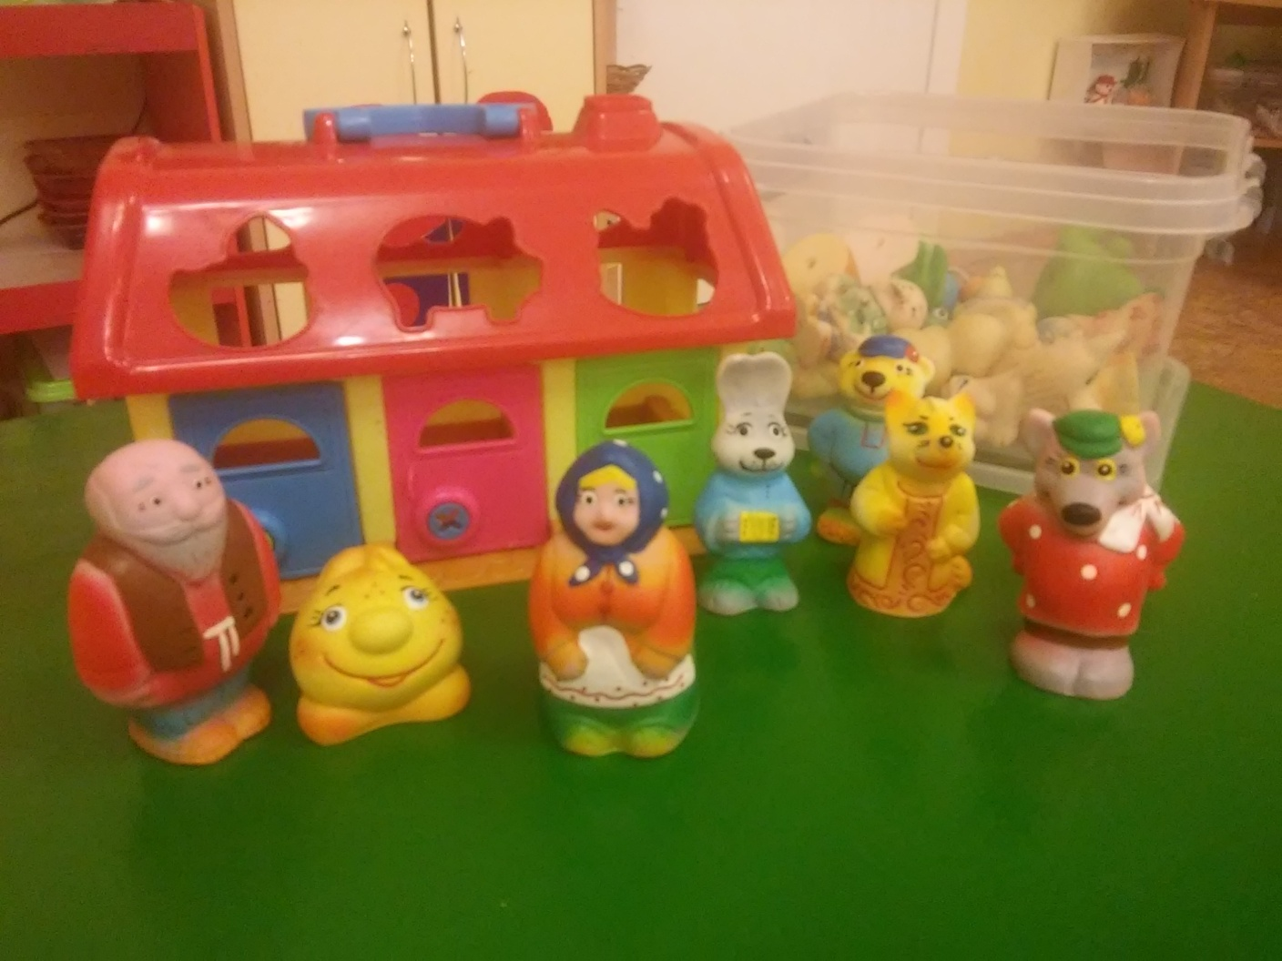
Театр игрушек

Slide 6
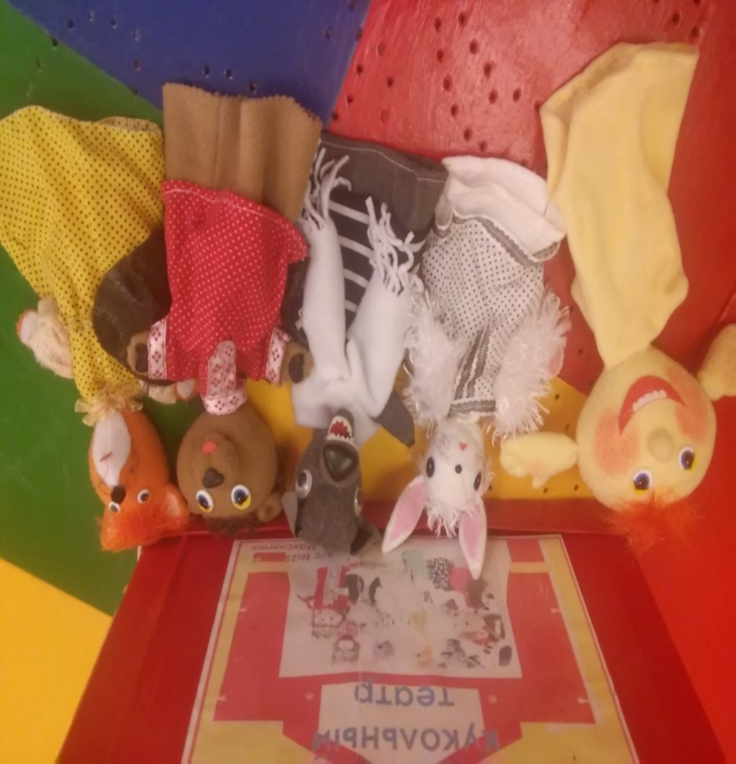
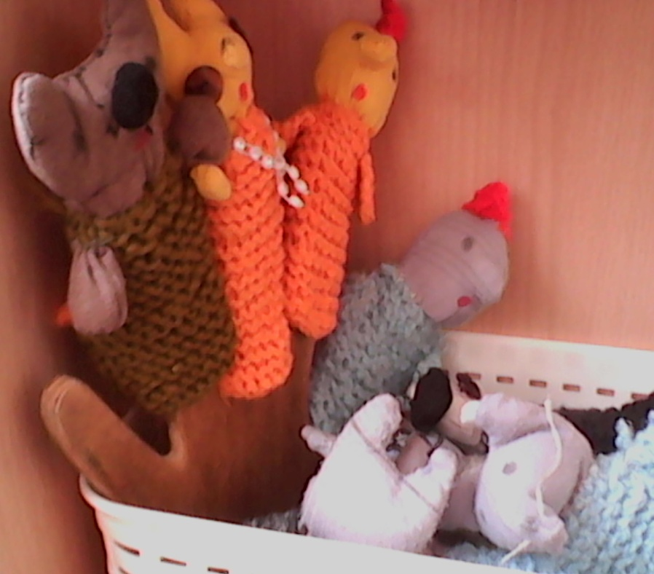
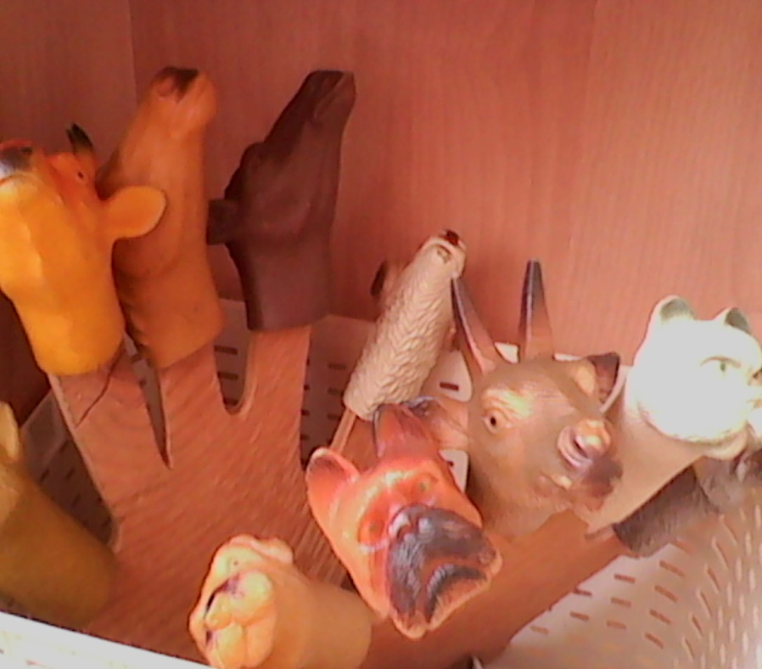
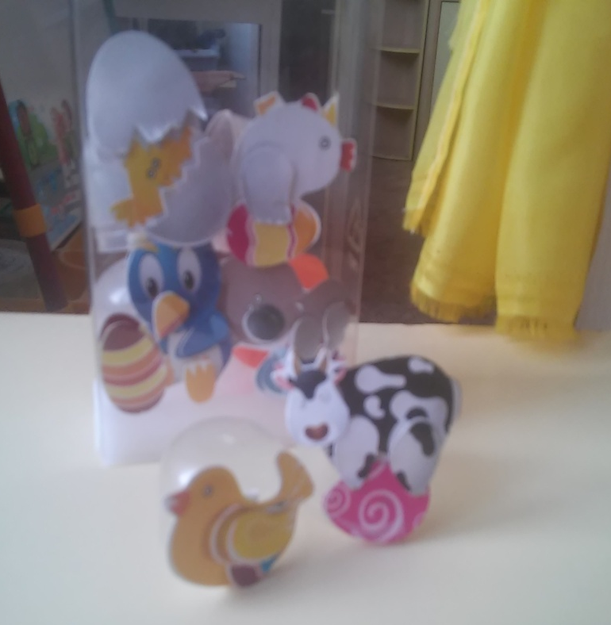
КУКОЛЬНЫЙ ТЕАТР
Би-ба-бо
Пальчиковый

Slide 7
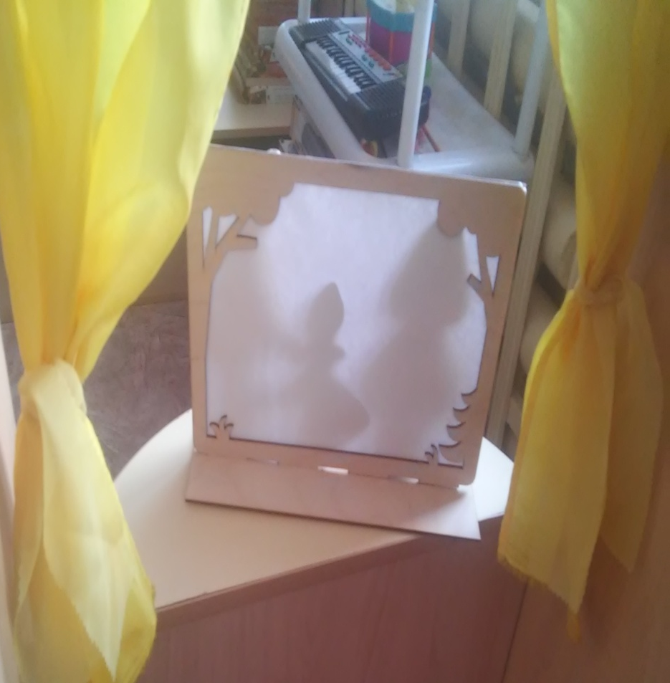
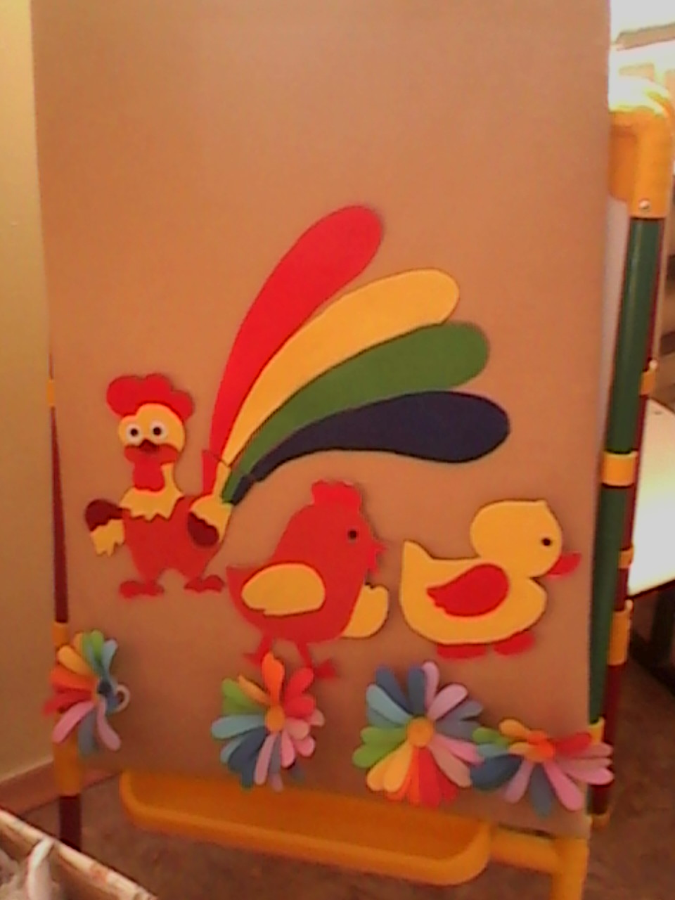
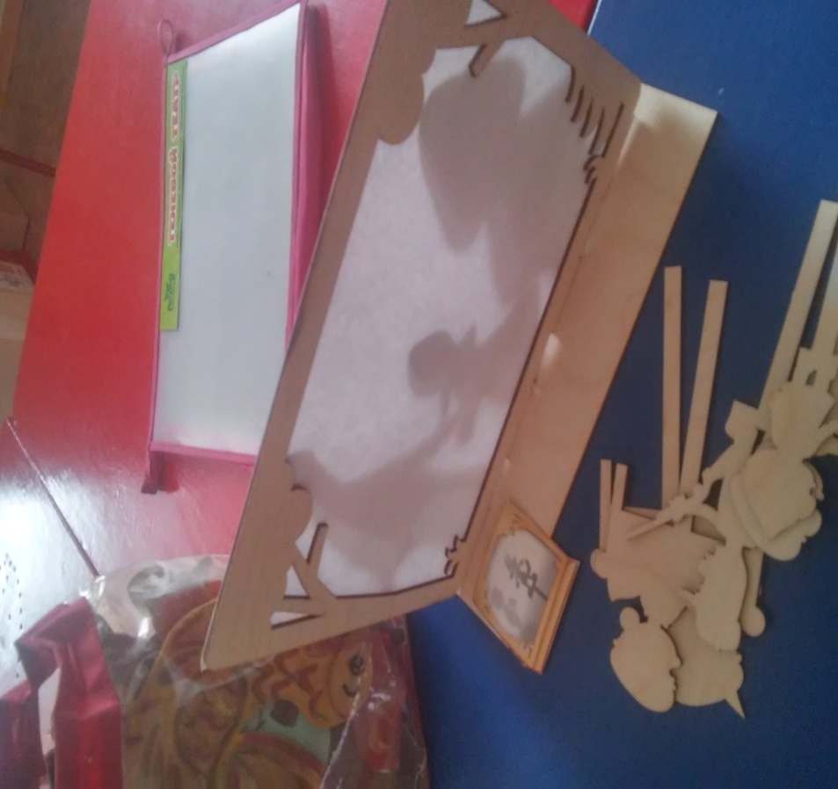
СТЕНДОВЫЙ ТЕАТР
Теневой
Фланелеграф

Slide 8
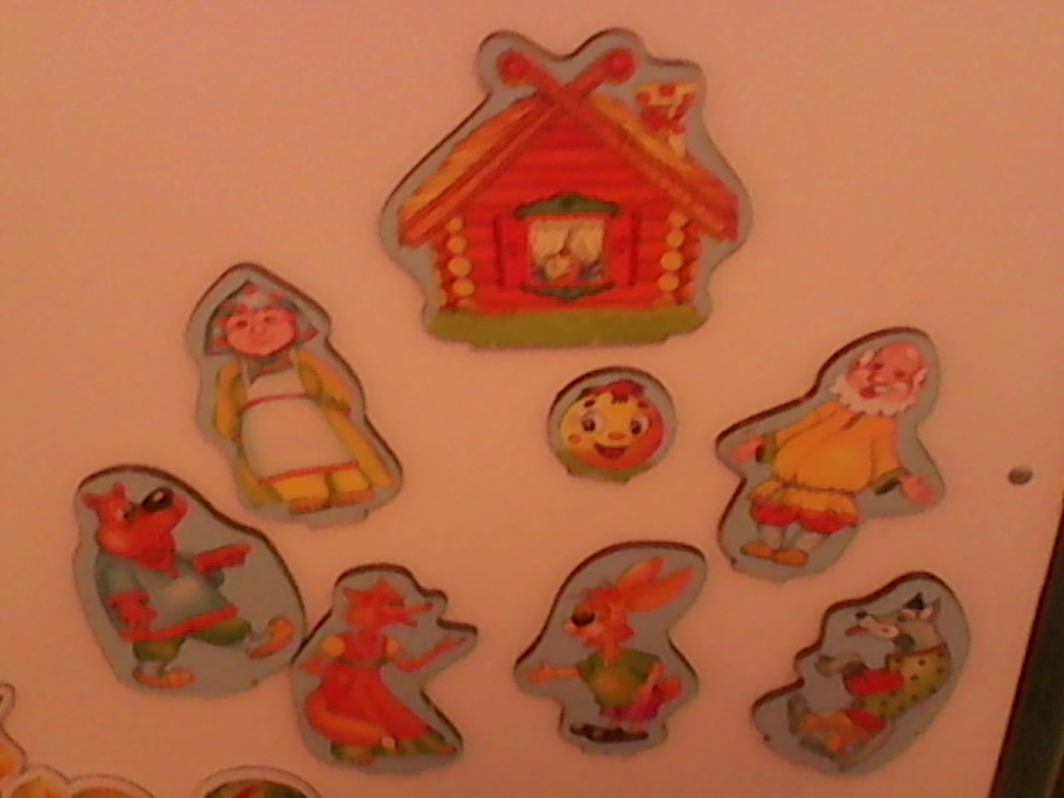
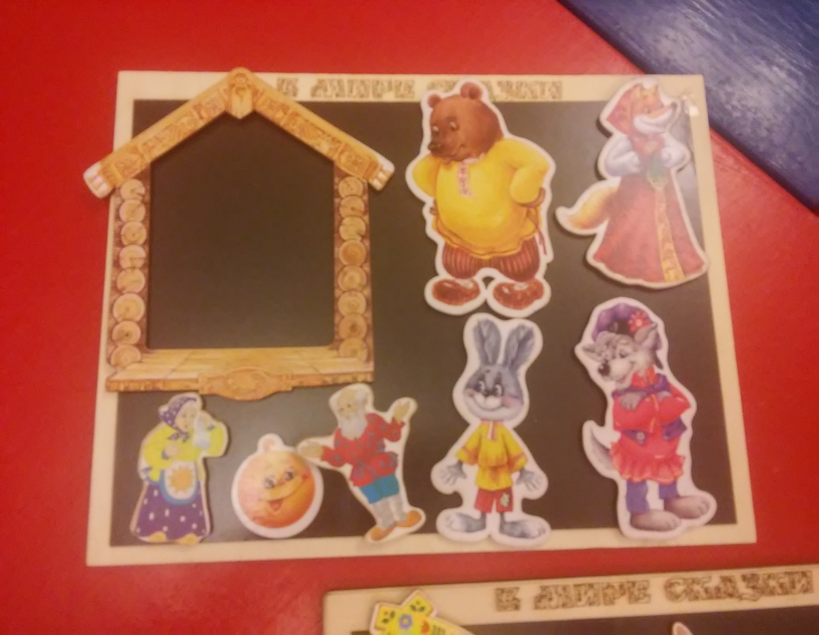
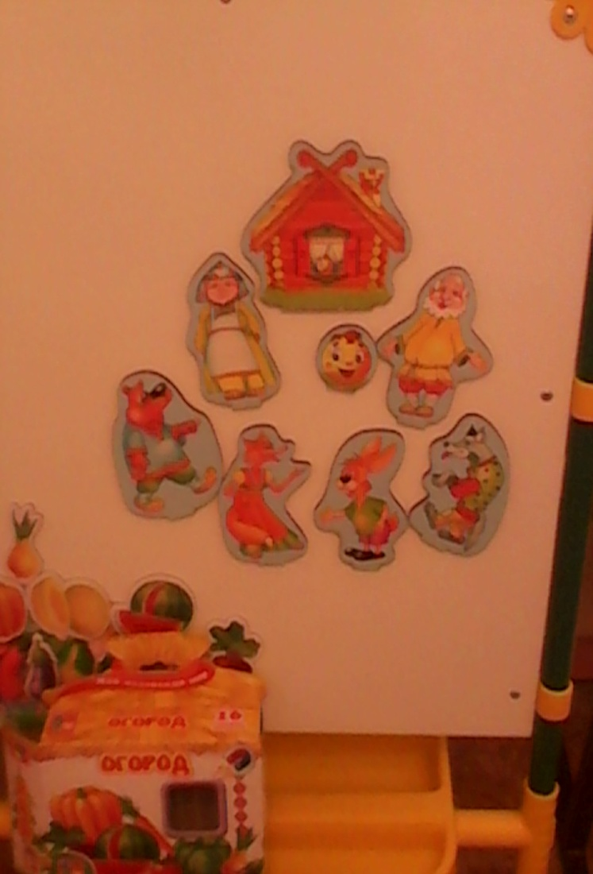
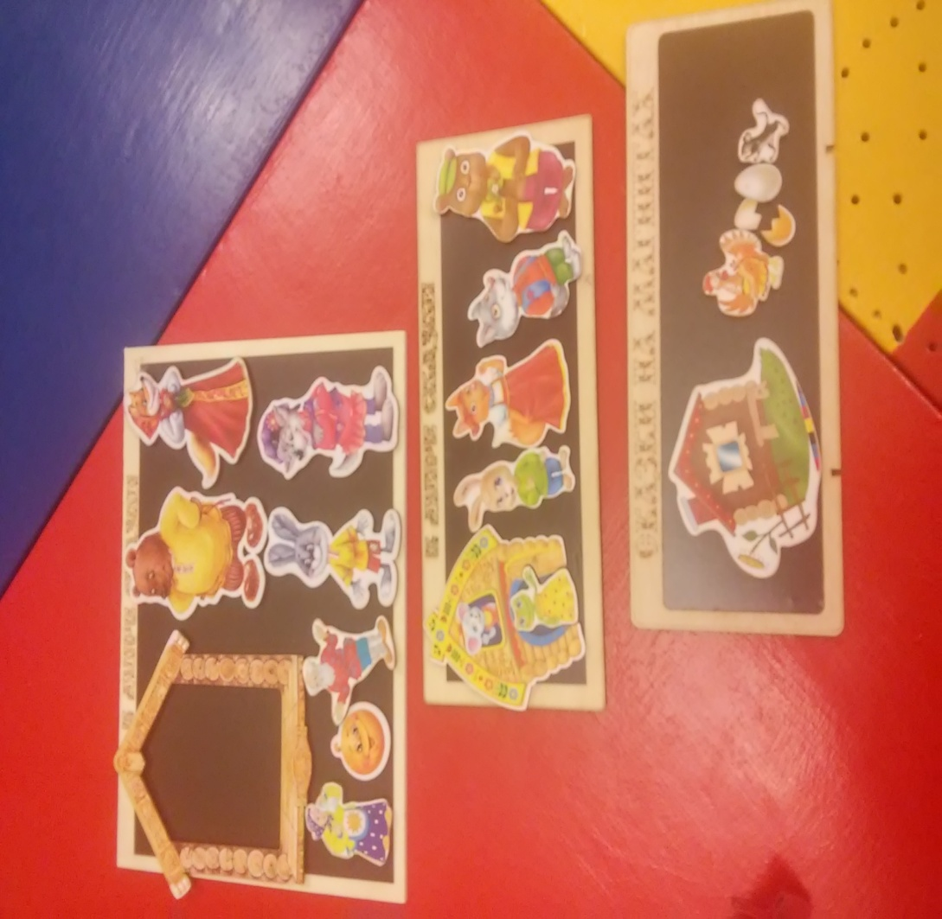
Театр на магнитах

Slide 9


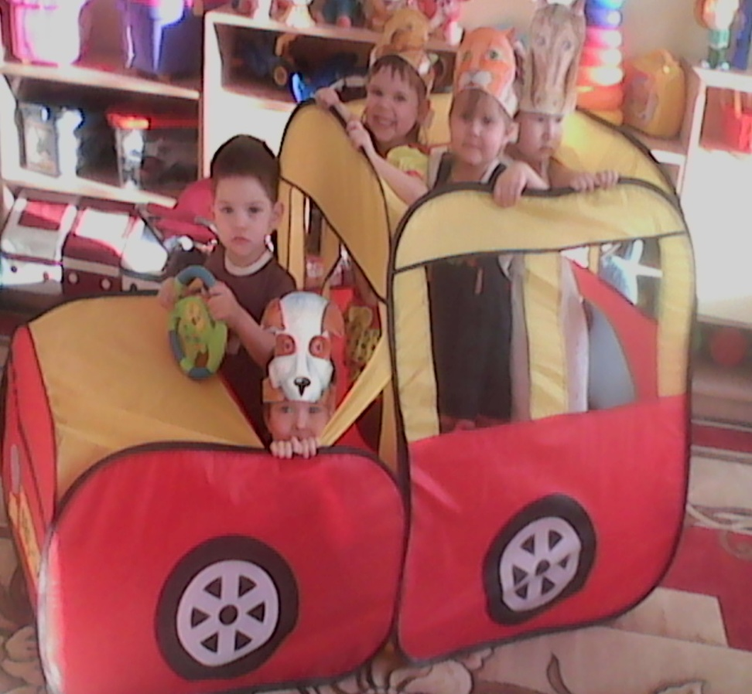
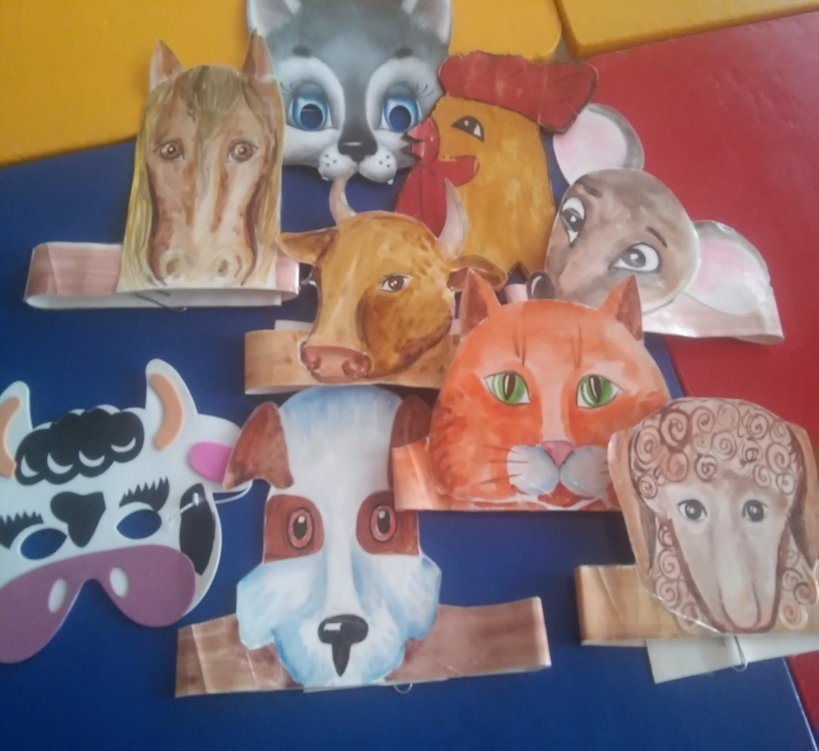
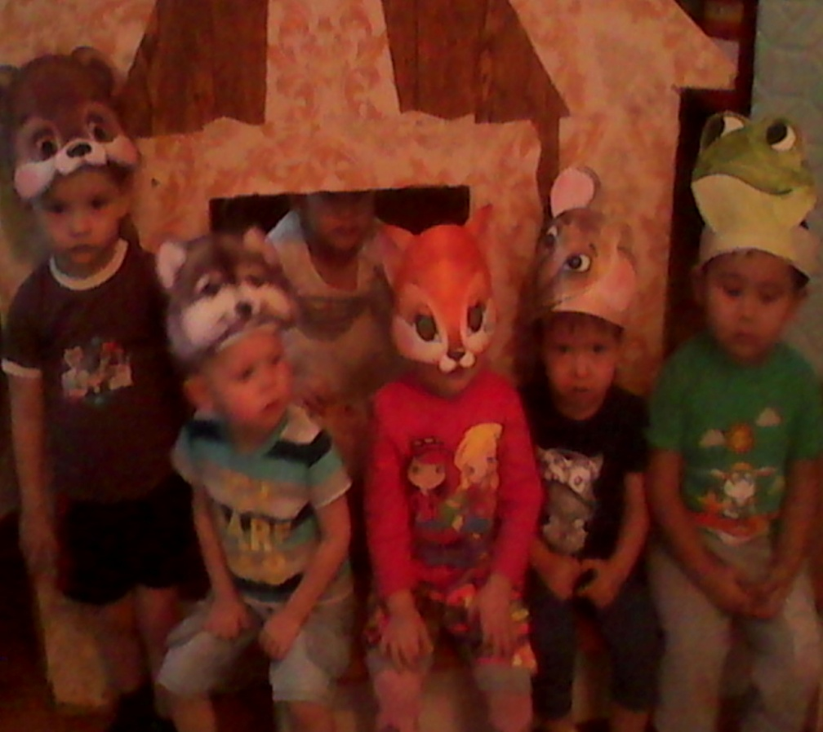
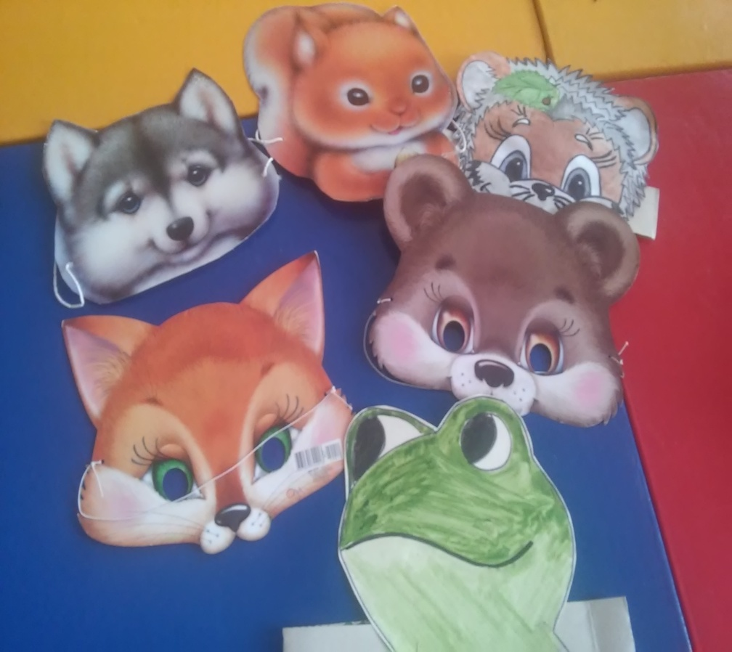
ТЕАТР ЖИВОЙ КУКЛЫ

Slide 10

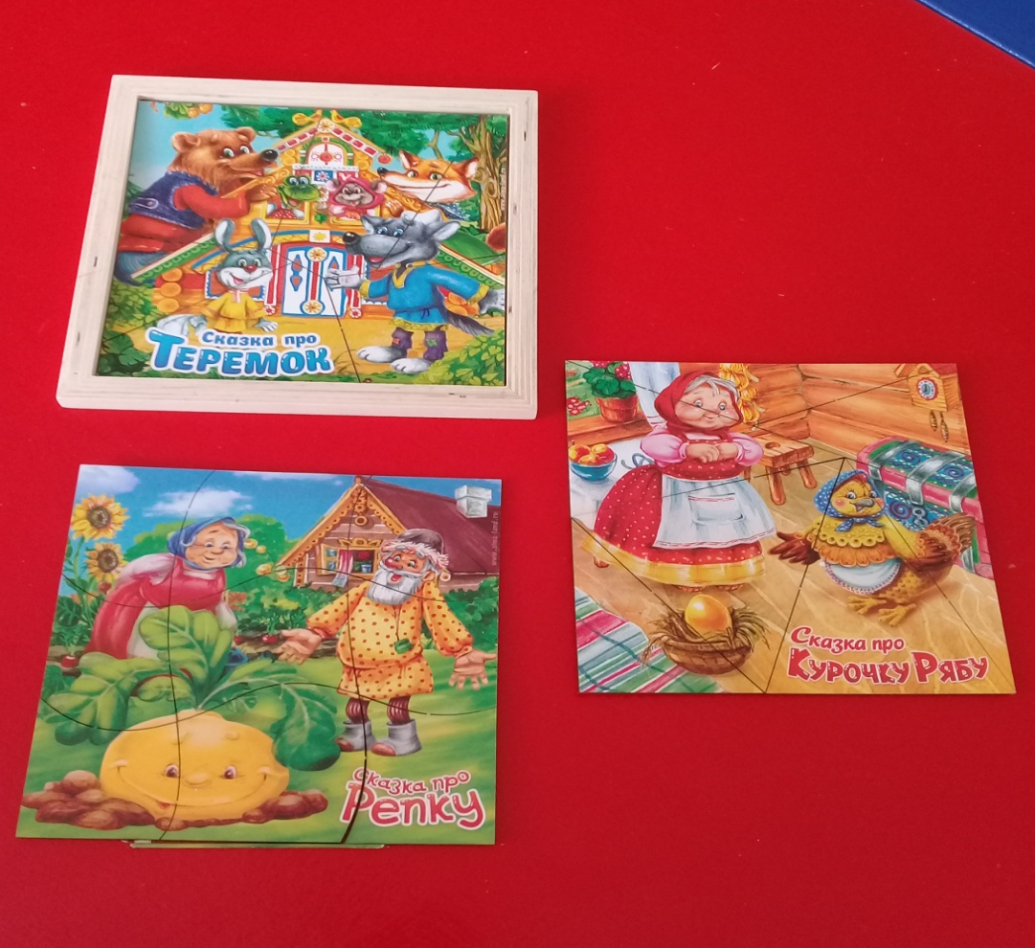
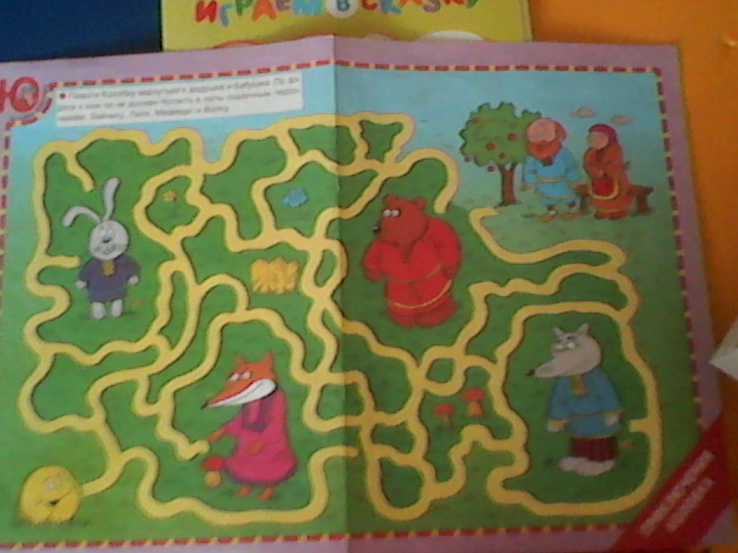
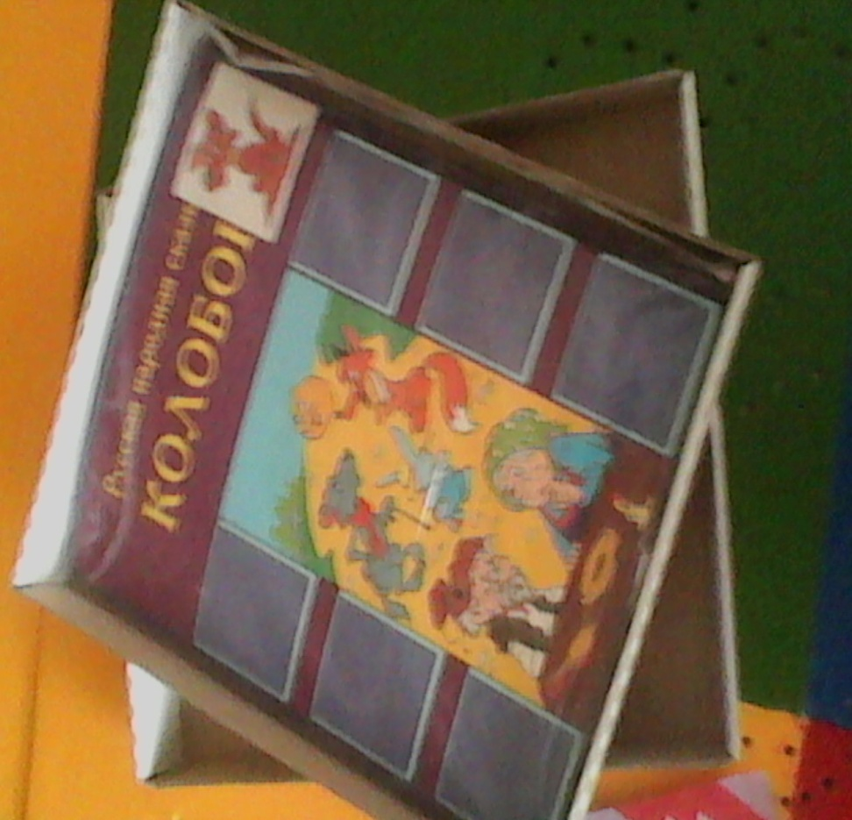
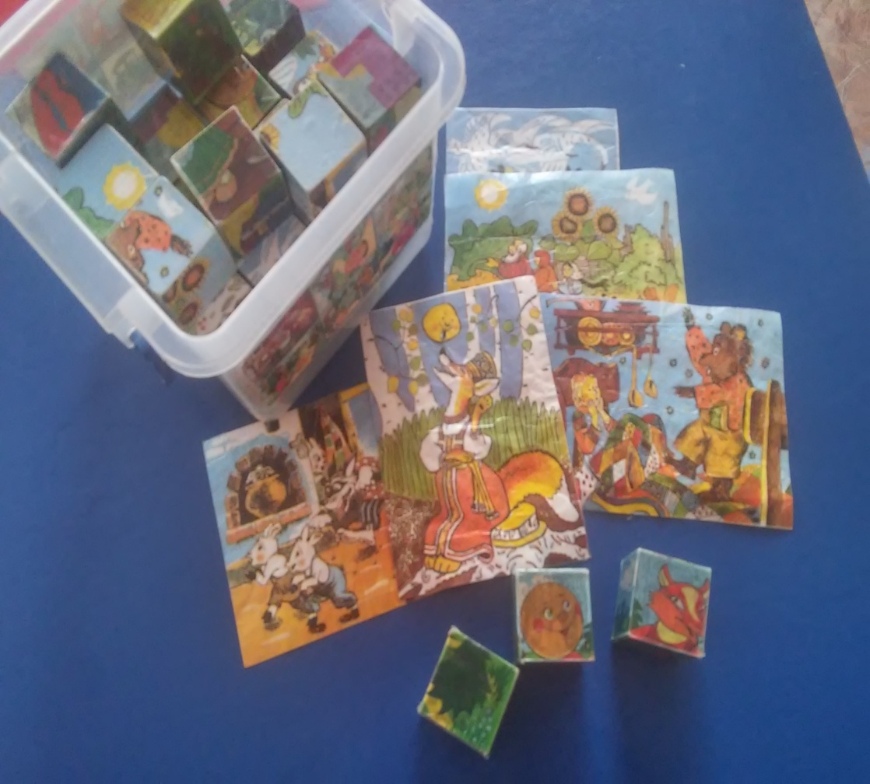
ДИДАКТИЧЕСКИЕ ИГРЫ

Slide 11
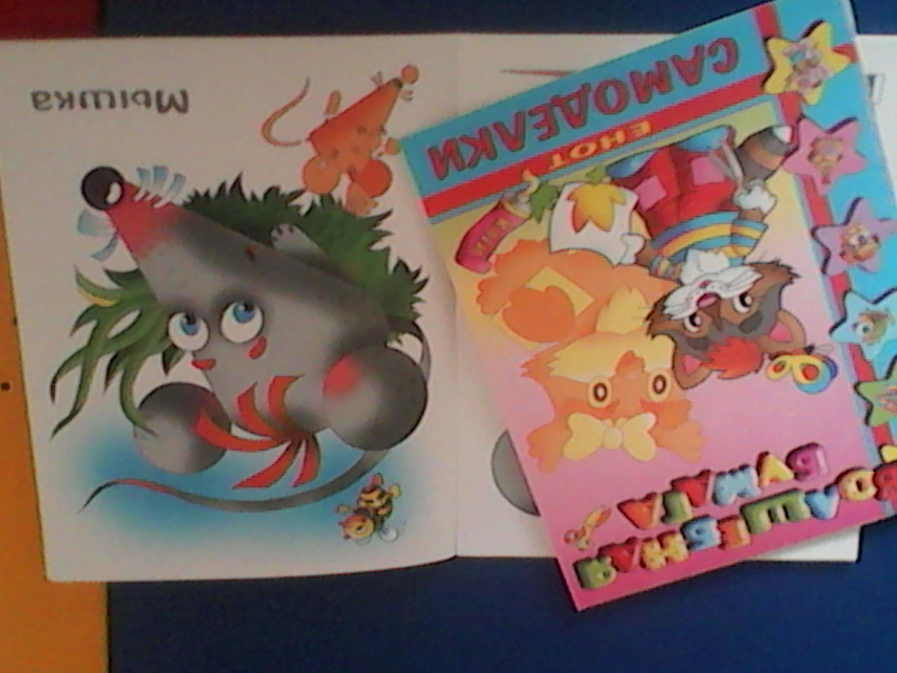
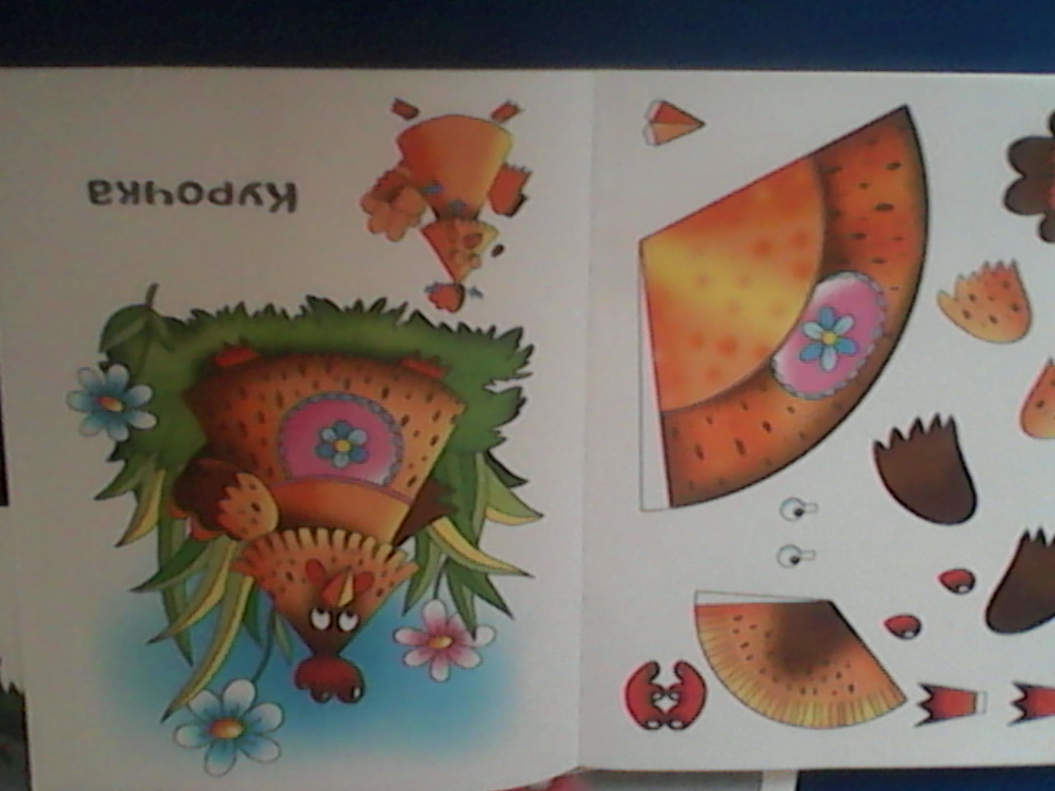
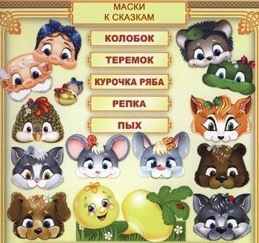
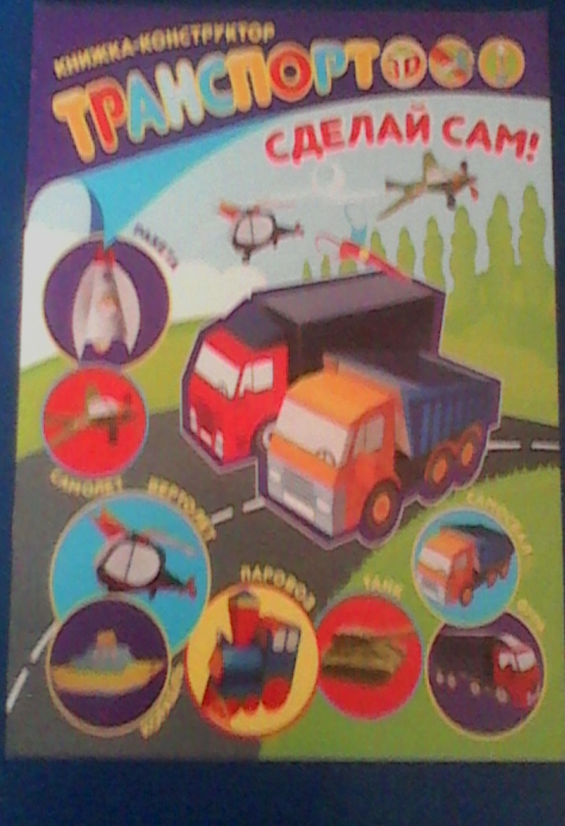
ТЕАТР СВОЙМИ РУКАМИ

Slide 12
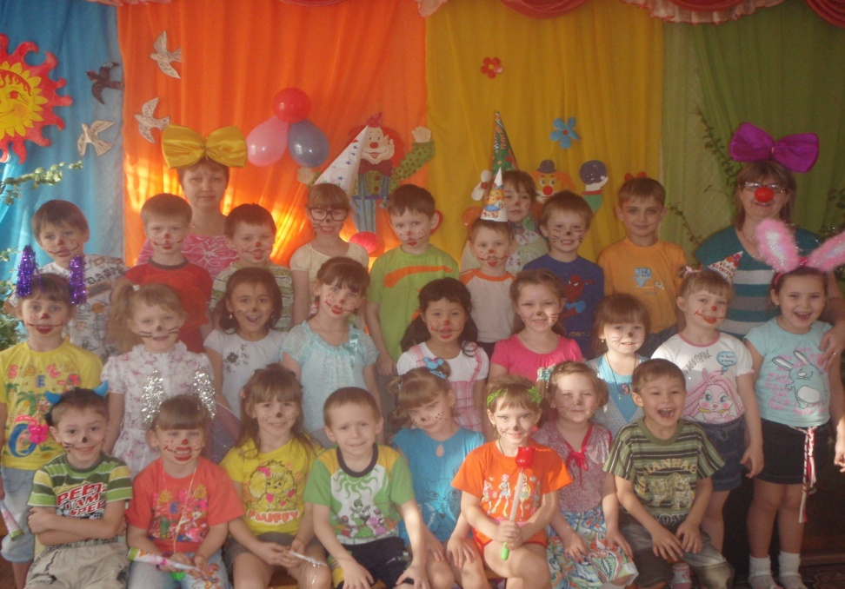
… необходимо расширить опыт ребенка, если мы хотим создать достаточно прочные основы его творческой деятельности.
Л.С. Выготский

Slide 13
ПАСПОРТ ЦЕНТРА ТЕАТРАЛИЗАЦИИ
Содержание развивающей предметной среды
Настольный театр по сказкам:
Деревянный («Томик»-3набора, «Тимбиргруппа» -3набора)
Бумажный (ОАО «Радуга»-2набора) Куклы и игрушки для различных видов театра (настольный)
для обыгрывания сказок.(Резиновые игрушки-2набора)
Ширма настольная (1шт.)
Шапочки животных( 2 набора)
Маски животных (2набора)
Пальчиковый театр(3набора)
Теневой театр(1 набор)
Театр на магните(3набора)
Кукольный театр Би-ба-бо(1набор)
Дидактические игры (4шт.)
Фланелеграф(1набор)
Атрибуты (домик плоскостной-1шт.,домик объёмный настоль-
ный игровой -2шт.,домик-трансформер напольный -1шт
машина-трансформер напольная -1шт.)

Slide 14
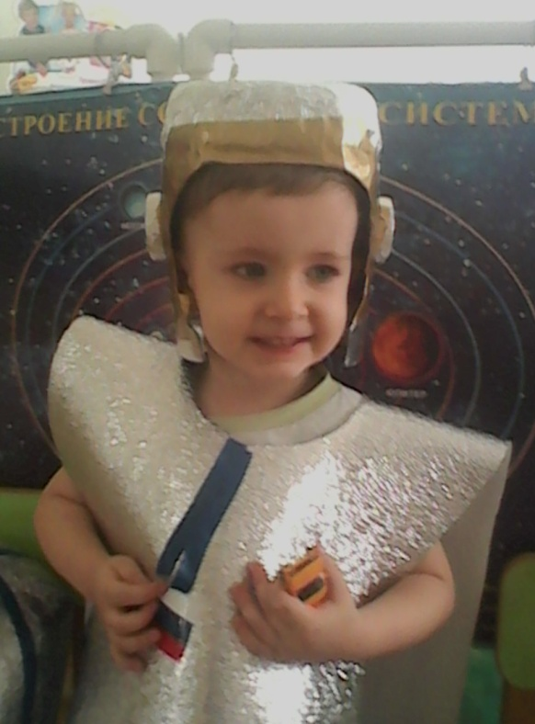
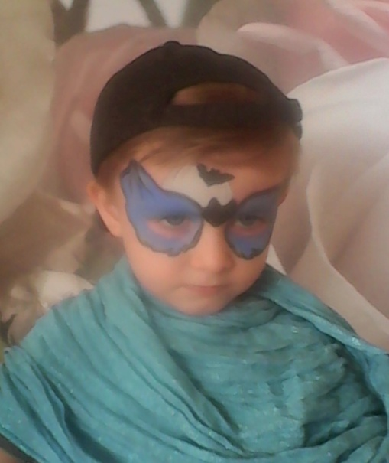
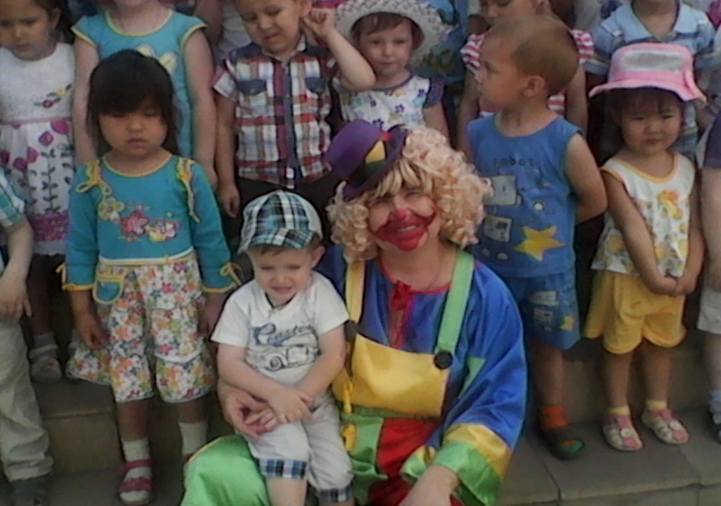
СПАСИБО ЗА ВНИМАНИЕ

